Slide 1


EU PENÍZE ŠKOLÁM
Zlepšení podmínek pro vzdělávání na základních školách
Operačního programu Vzdělání pro konkurenceschopnost
Číslo a název klíčové aktivity: V/2 Inovace a zkvalitnění výuky v oblasti přírodních věd
Číslo DUM: VY_52_INOVACE_PR.4R.1C.13
Jméno autora: Mgr. Daniela Ševčíková
Datum (období) vytvoření DUM: duben až květen 2013
Ročník: 4.
Vzdělávací oblast: Člověk a jeho svět
Vzdělávací obor: Přírodověda
Klíčová slova: zemědělské plodiny, lilek brambor, hlízy, okopaniny
Anotace: Žáci se seznámí se zástupcem zemědělských plodin- lilkem bramborem, s jeho pěstováním a využitím pro potravinářství.
Druh učebního materiálu: Prezentace PowerPoint
Očekávaný výstup: Žáci znají pojem zemědělské plodiny, lilek brambor, znají jeho způsob pěstování a využití v potravinářství.

Slide 2
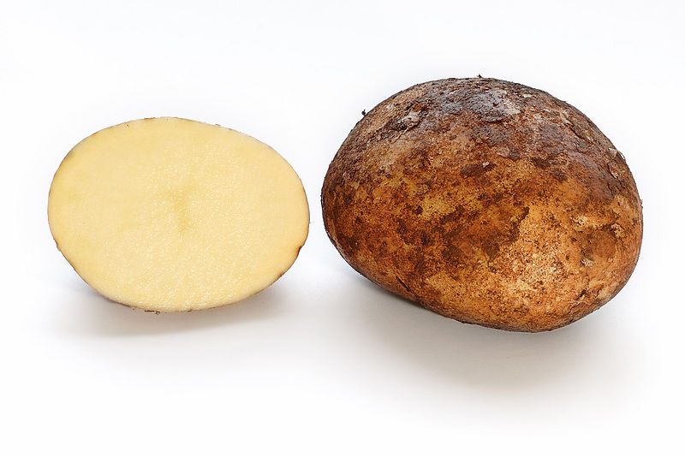
Zemědělské plodiny
LILEK BRAMBOR

Slide 3
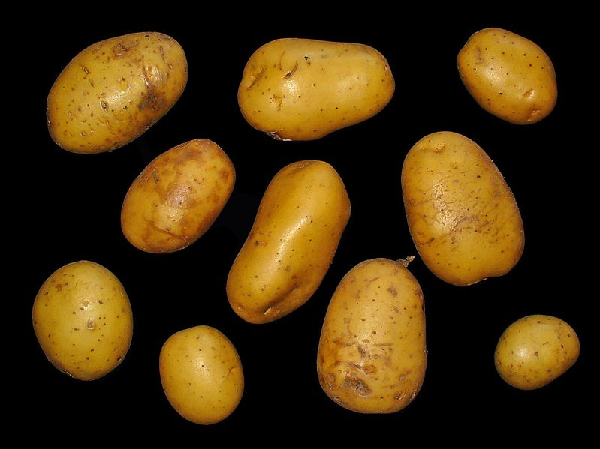
Brambor patří mezi zemědělské plodiny, které se u nás hojně pěstují.
Do Evropy byl brambor přivezen z Jižní Ameriky. Bylo to koncem 16. století.

Slide 4
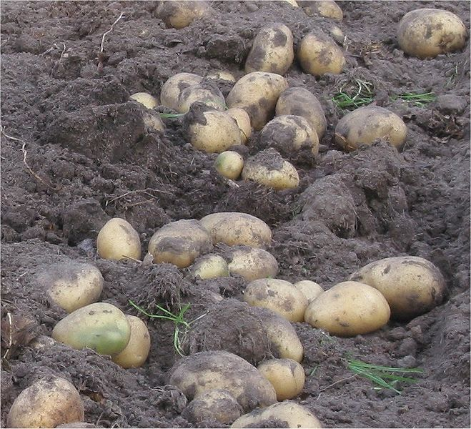
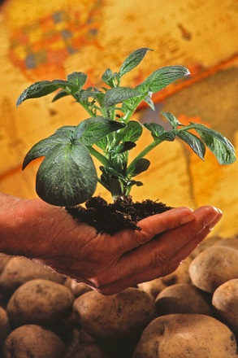
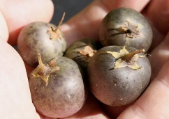
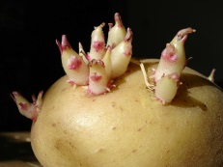
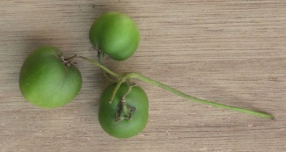
Brambory jsou významná a chutná potravina.
POZOR !!!
Plody a klíčky brambor jsou jedovaté.

Slide 5
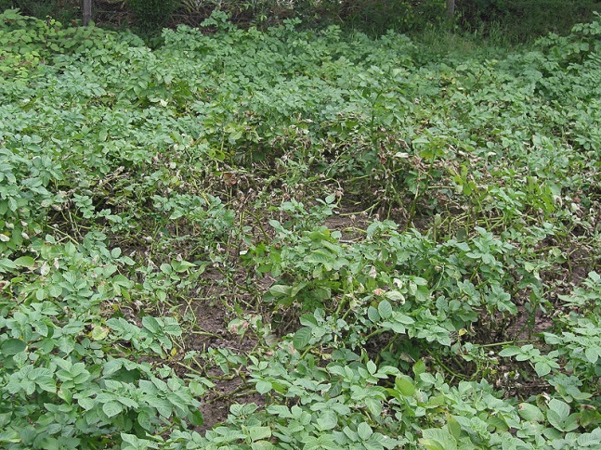
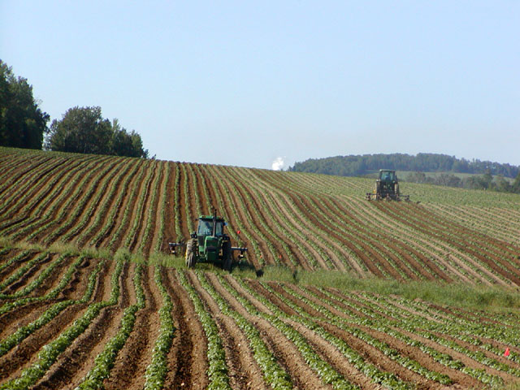
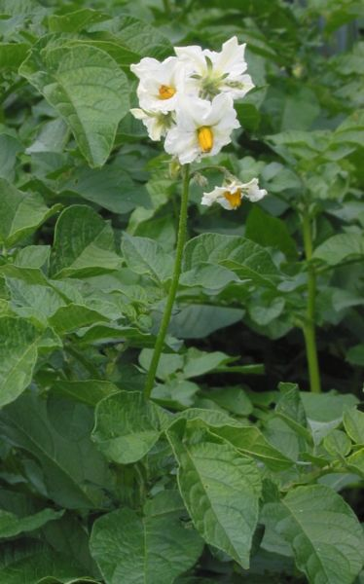
Brambor je tzv. okopanina.
Na zahradách se musí brambory okopávat
a na velkých polích
se oborávají.

Slide 6
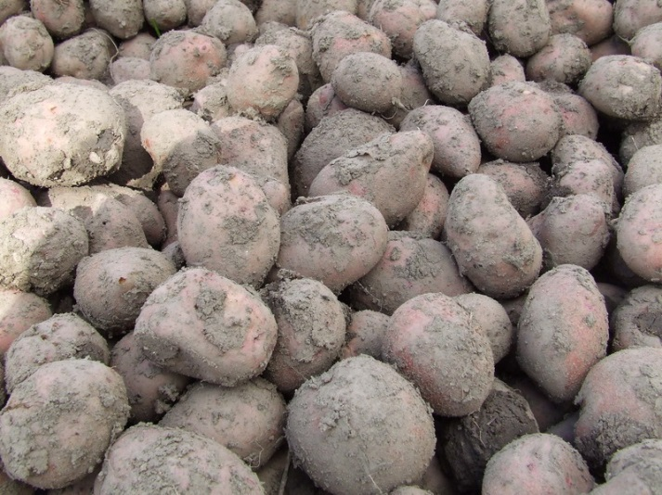

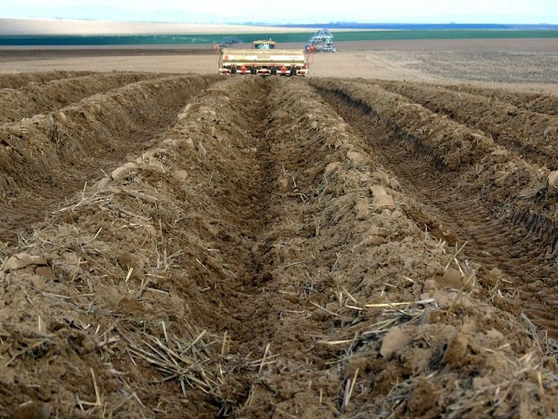
Brambory se vysazují tak, že se do důlku dají části hlíz s očky.
Nať a plody se nijak nezužitkují.
Užitek přinášejí pouze hlízy – BRAMBORY.

Slide 7
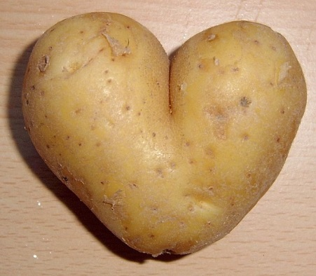
Zdroje, obrázky, citace:
Autorem materiálu je Mgr. Daniela Ševčíková, pokud není níže uvedeno jinak.
Použity obrázky sady MS Office.
Internetové zdroje: http://simple.wikipedia.org/wiki/File:Potato_and_cross_section.jpg http://cs.wikipedia.org/wiki/Soubor:Potato_plant.jpg http://cs.wikipedia.org/wiki/Soubor:Aardappel_bloeiend_Fresco.jpg http://commons.wikimedia.org/wiki/File:Phytophthora_infestans_bij_Parel_(1).jpg http://commons.wikimedia.org/wiki/File:Aardappelknollen_Fresco_(Solanum_tuberosum_%27Fresco%27).jpg http://commons.wikimedia.org/wiki/File:Potato_heart_mutation.jpg http://commons.wikimedia.org/wiki/File:Aardappel_bessen_Fresco.jpg http://commons.wikimedia.org/wiki/File:Potato_sprouts.jpg http://commons.wikimedia.org/wiki/File:Potatoes_bunch.jpg http://en.wikipedia.org/wiki/File:Potato_fruits.jpg http://en.wikipedia.org/wiki/File:Tractors_in_Potato_Field.jpg http://en.wikipedia.org/wiki/File:Potato_planting_machine.JPG http://commons.wikimedia.org/wiki/File:Solanum_tuberosum_005.JPG
Konec

